Slide 1

ELF文件格式
创客学院 武老师

Slide 2
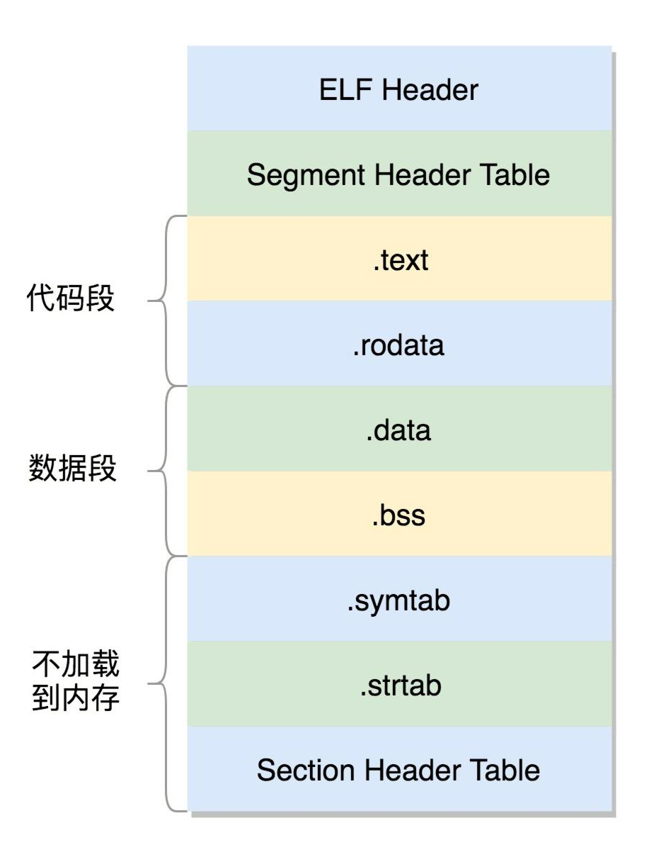
ELF文件格式
ELF
ELF格式是Linux平台上应用最广泛的二进制工业标准之一
ELF格式的文件内包含了很多个段不同的段存储了不同的信息；因为ELF格式的文件要通过Linux系统的加载和管理才能运行，所以除了最基本的代码段和数据段之外，其中还存储了很多其它的信息，如符号表、调试信息等

Slide 3
ELF文件相关命令
file
file + 文件名 查看文件的详细信息
readelf
readelf -h + 文件名 列出elf文件的头部信息
readelf -a + 文件名 列出elf文件的所有信息

Slide 4

BIN文件格式
BIN
BIN文件一般是直接运行在CPU之上
的可执行文件，文件内只包含了CPU能够直接识别和运行的指令和数据，不包含其它系统相关的信息

Slide 5


